Slide 1
Każdy Może Odkrywać
Klub Młodego Odkrywcy

Slide 2
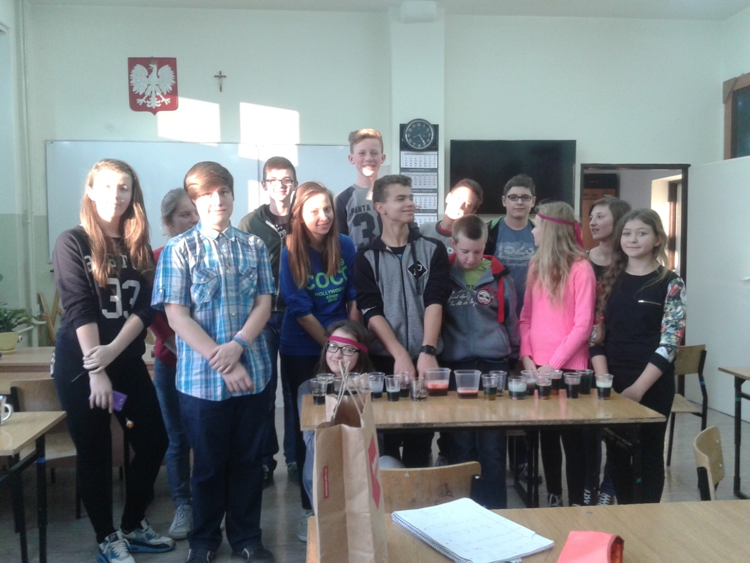
W spotkaniu ZAWSZE uczestniczy Opiekun Klubu oraz Klubowicze.
Najlepiej w Klubie pracuje się w grupie 8 – 12 osób. Jednak liczba osób jest dowolna.
Klub Młodego Odkrywcy
„NIUTONKI”
Gimnazjum im. Jana Pawła II
w Kańczudze

Slide 3
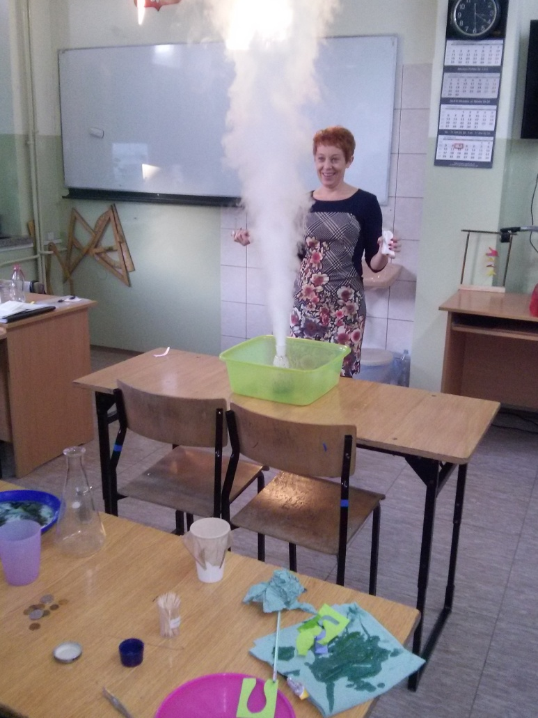
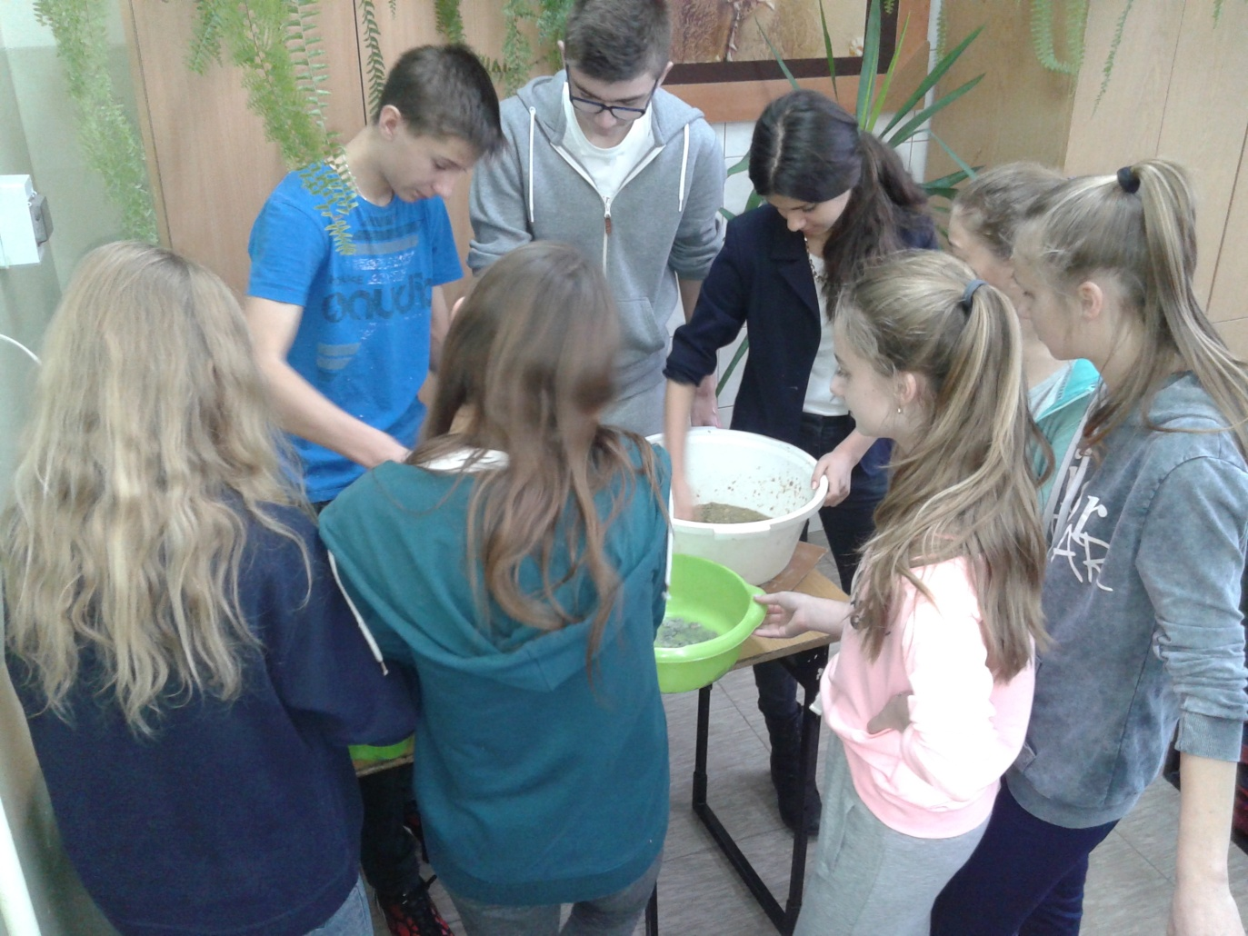
Wszyscy dobrowolnie wyrażają chęć tworzenia Klubu.
Wszyscy stosują się do wspólnie uzgodnionego kontraktu.
Wszyscy staja się jedna drużyną.

Slide 4
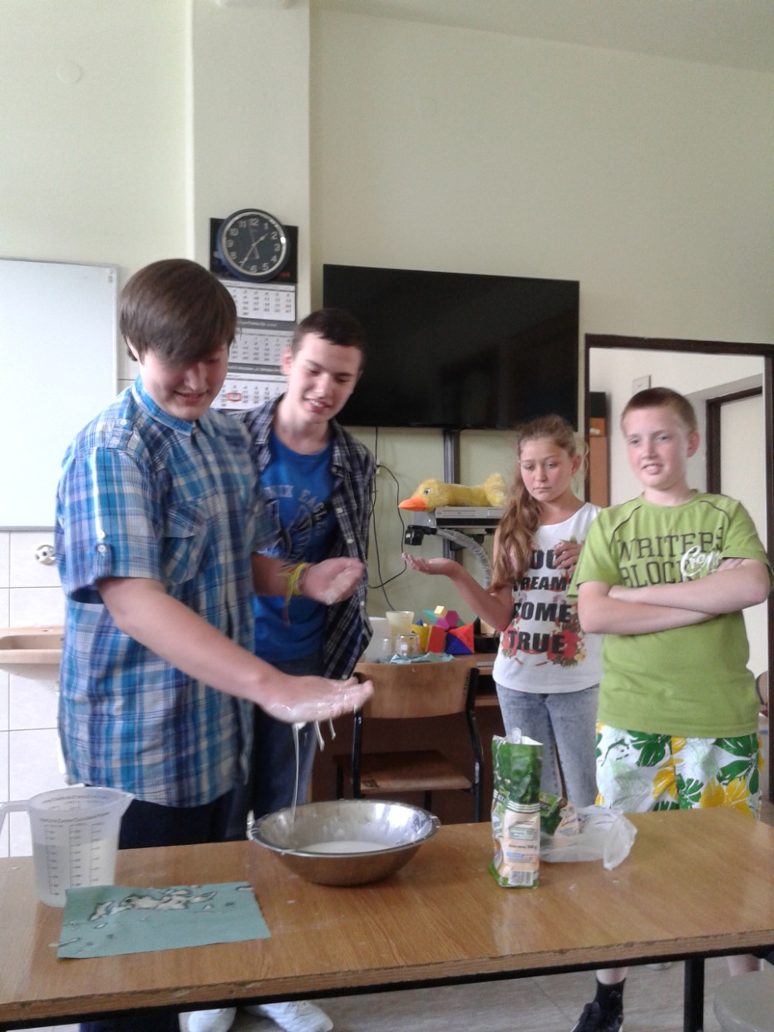
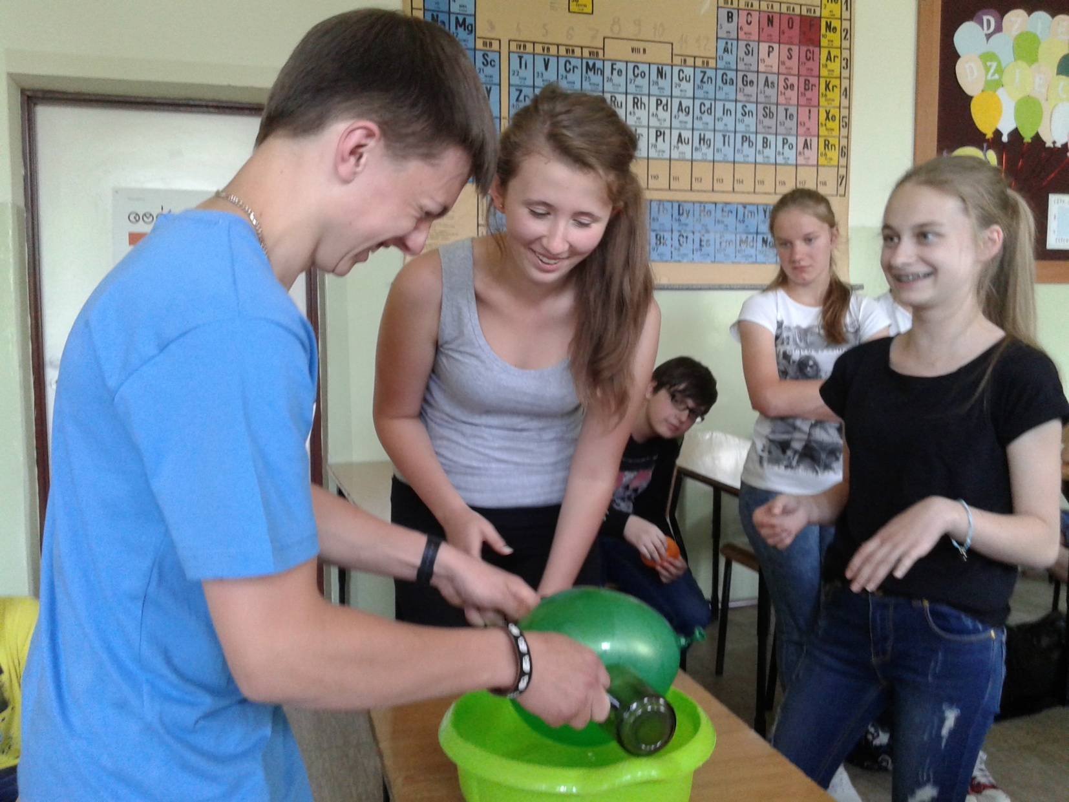
Aby założyć Klub Młodego Odkrywcy potrzebujesz ,,odrobinę’’ energii!

Slide 5
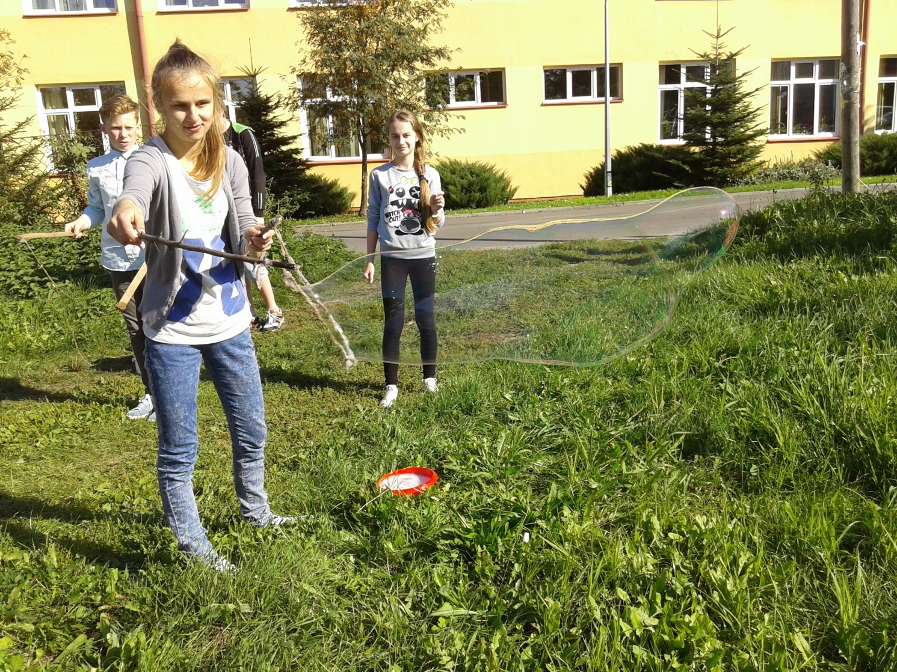
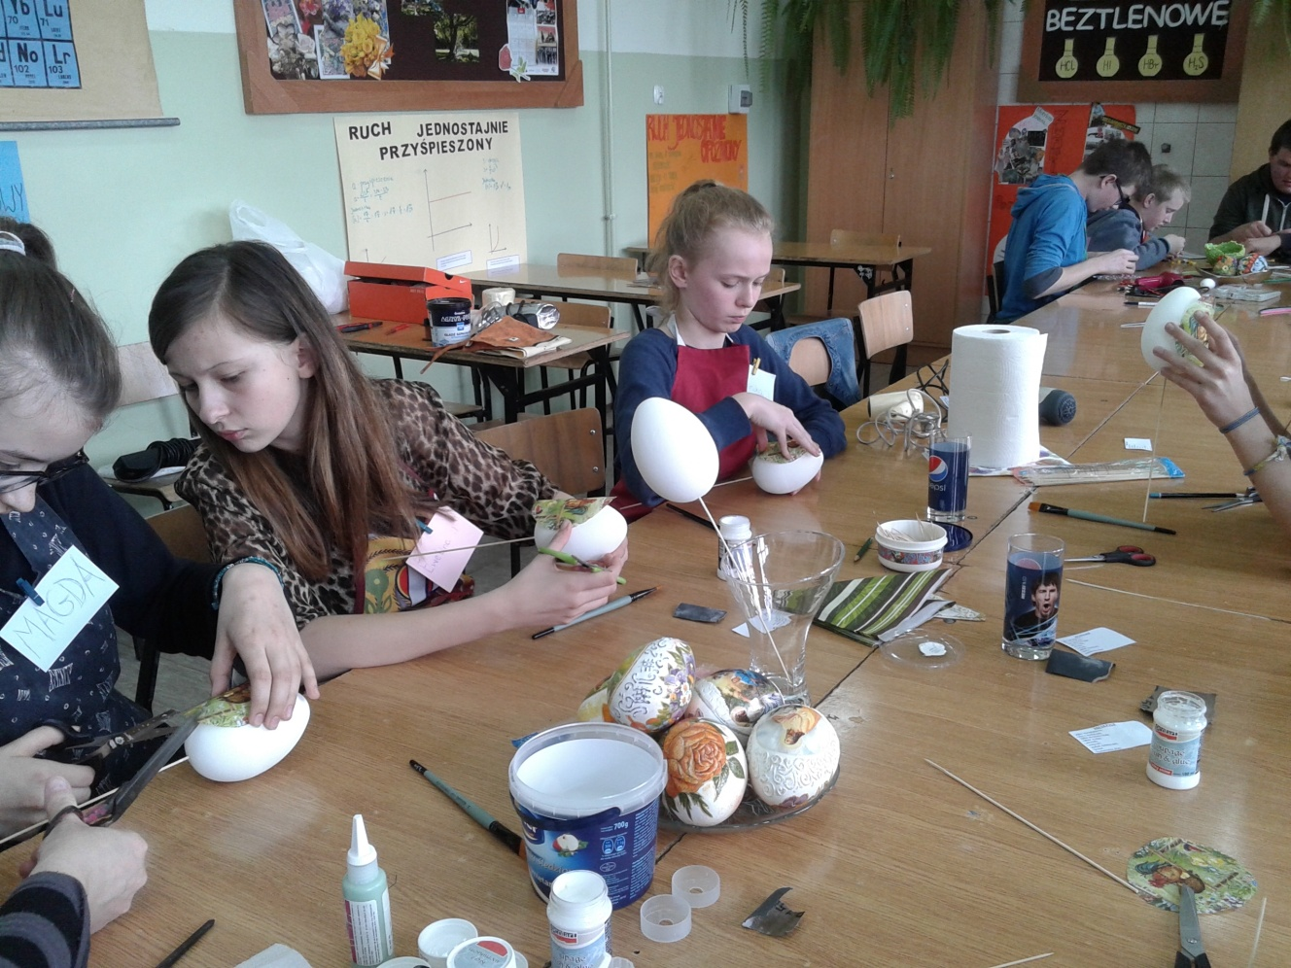
Zacznij od ,,czegoś’’ w czym czujesz się najpewniej!

Slide 6
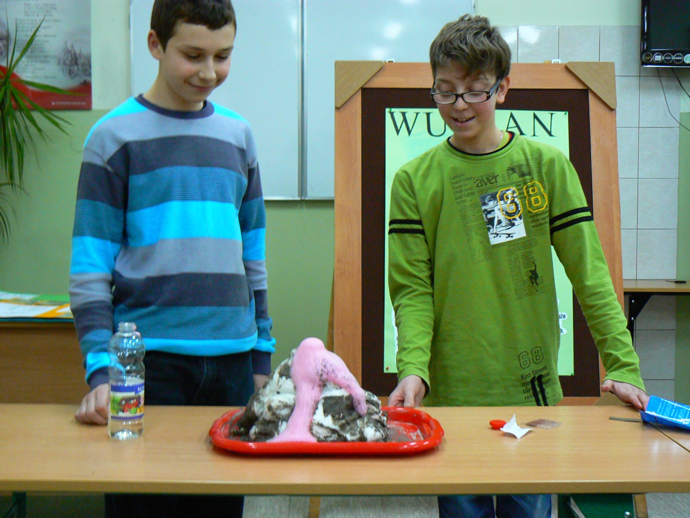
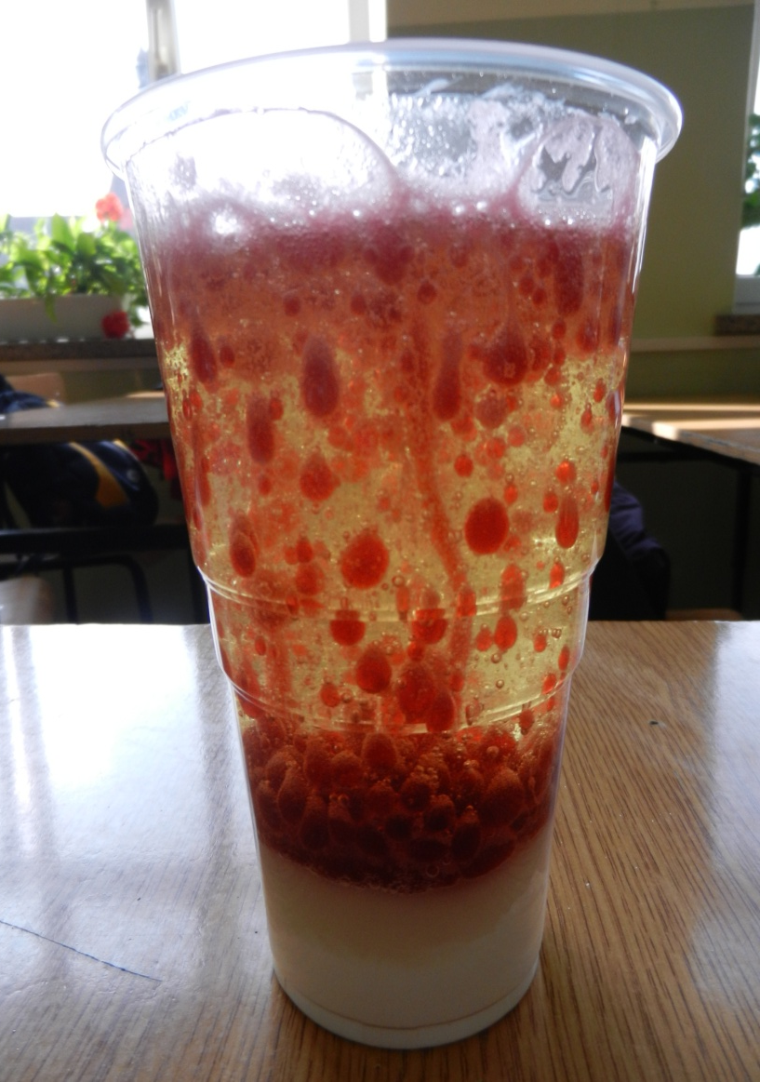
A dalej potoczy się ,,samo’’ jak lawina!

Slide 7
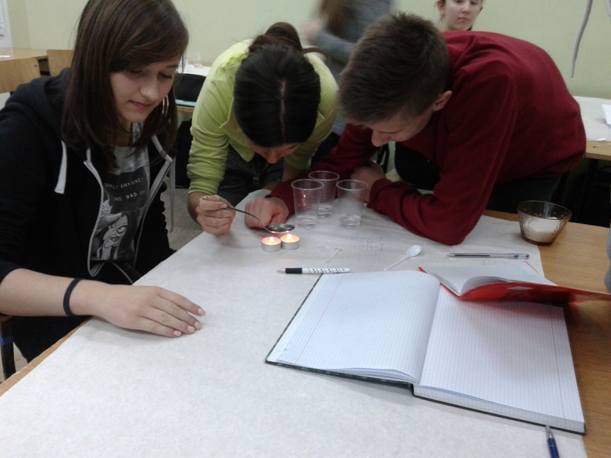
Spotkania Klubu należy organizować co najmniej raz w miesiącu, a najlepiej co dwa tygodnie.
Im rzadziej spotyka się Klub, tym spotkania muszą być dłuższe.
Sprawdzają się spotkania co dwa tygodnie po dwie godziny zegarowe.
Systematyczność spotkań jest ważna. Zbyt długie przerwy między spotkaniami mogą spowodować brak zaangażowania u uczniów.
Nie można dopuścić, aby uciekły wrażenia z eksperymentowania. Podtrzymywanie emocji daje łatwość kolejnego doświadczania.

Slide 8
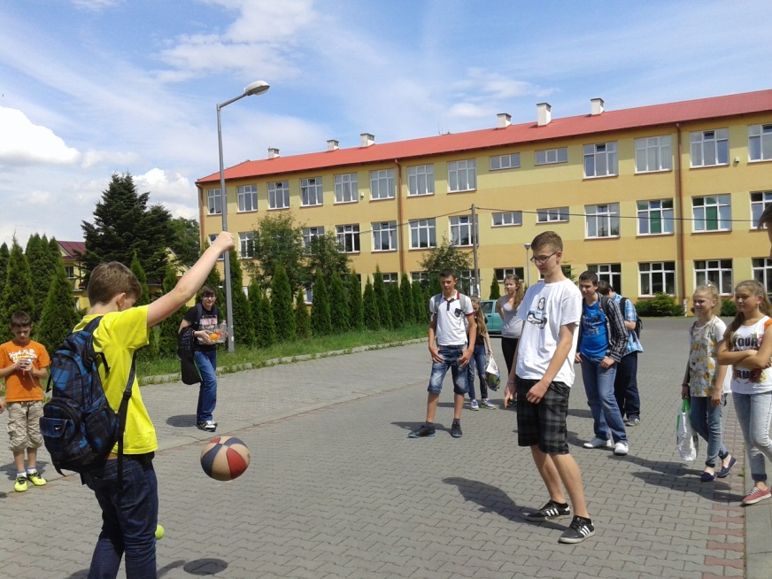
Prowadząc zajęcia KMO, należy zapewnić stałe miejsce spotkań.
Najlepiej, jeśli klubowicze są gospodarzami w swojej przestrzeni, gdzie mogą zostawić materiały do doświadczeń i późniejsze efekty działań.
Miejscem spotkań może być:
Sala lekcyjna
Świetlica środowiskowa
Sala w bibliotece
Sala w domu kultury
Sala przedszkolna
Park, las, boisko, parking podczas zajęć terenowych

Slide 9
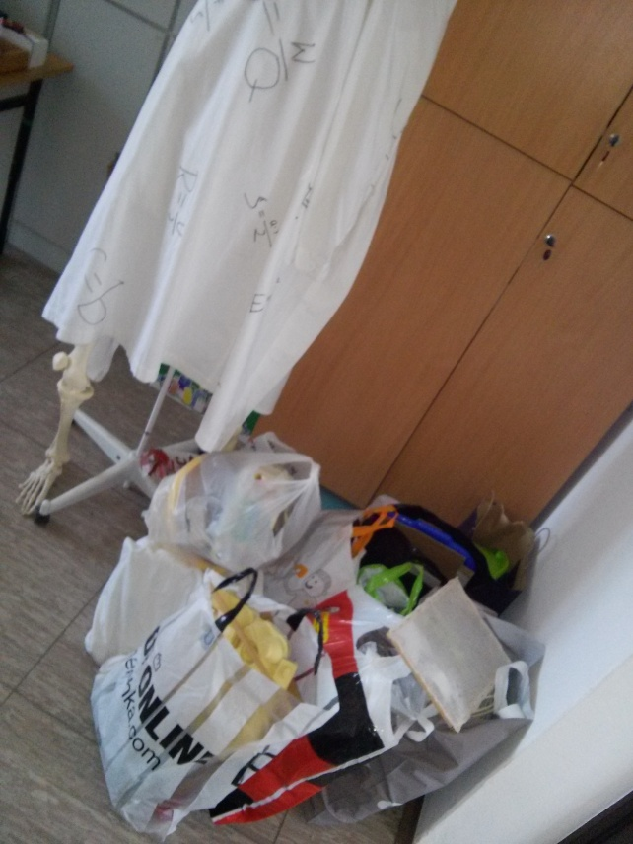
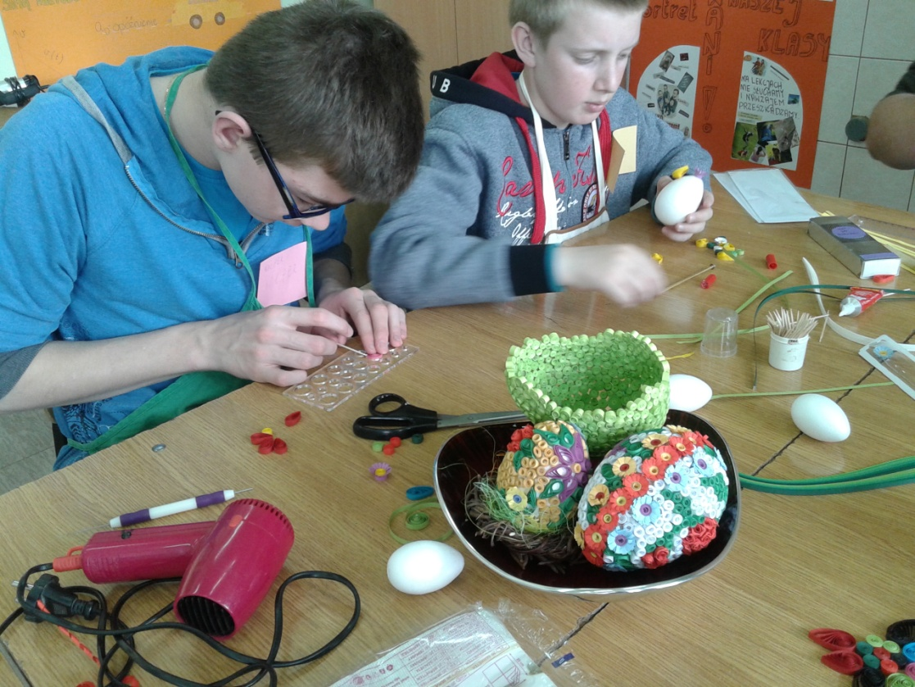
Klubowicze sami przynoszą większość potrzebnych materiałów (plastikowe kubki, rurki do soków, baloniki, wykałaczki, papier, taśmy).
Materiały do doświadczeń to najczęściej produkty spożywcze (olej, mąka ziemniaczana, makaron, soda, ocet, płyn do mycia naczyń).
Można również pozyskiwać fundusze od Rady Rodziców, Sponsorów lub z Organu Prowadzącego.

Slide 10
Założenie Klubu Młodego Odkrywcy wiąże się z wymyśleniem wspólnej nazwy przez Klubowiczów i zarejestrowaniem w serwisie internetowym www.kmo.org.pl

Slide 13
Klub Młodego Odkrywcy można założyć w dowolnym momencie roku szkolnego.
Zajęcia mogą być realizowane w ramach godzin z art. 42 ust. pkt. 2 KN.
Nie ma konieczności prowadzenia dziennika zajęć pozalekcyjnych.
Projekt KMO nie zakłada pisania rocznego programu.
Warunkiem działalności Klubu nie jest pisanie sprawozdań.
Klubowicze mogą uczestniczyć w różnych projektach i konkursach.
Opiekun Klubu nie ponosi żadnej konsekwencji w przypadku rozwiązania Klubu. Należy tylko poinformować koordynatora w celu usunięcia konta.

Slide 14
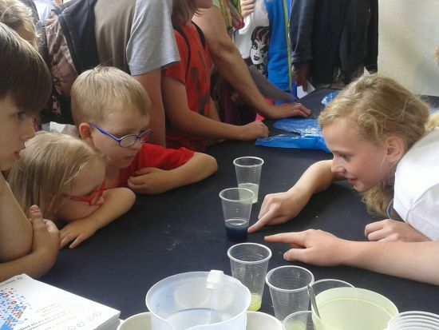
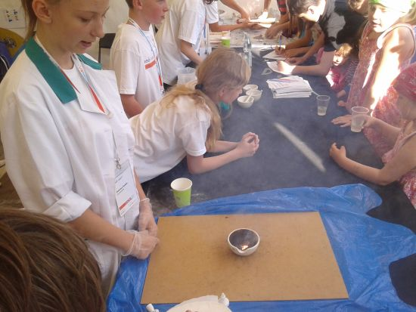
Główną wartością Klubu Młodego Odkrywcy jest możliwość uczestniczenia w większej wspólnocie.
Klubowicze mają możliwość udziału w Konkursie ,,KMO na Pikniku Naukowym’’. Piknik Naukowy Polskiego Radia i Centrum Nauki Kopernik jest międzynarodowym świętem nauki.

Slide 15
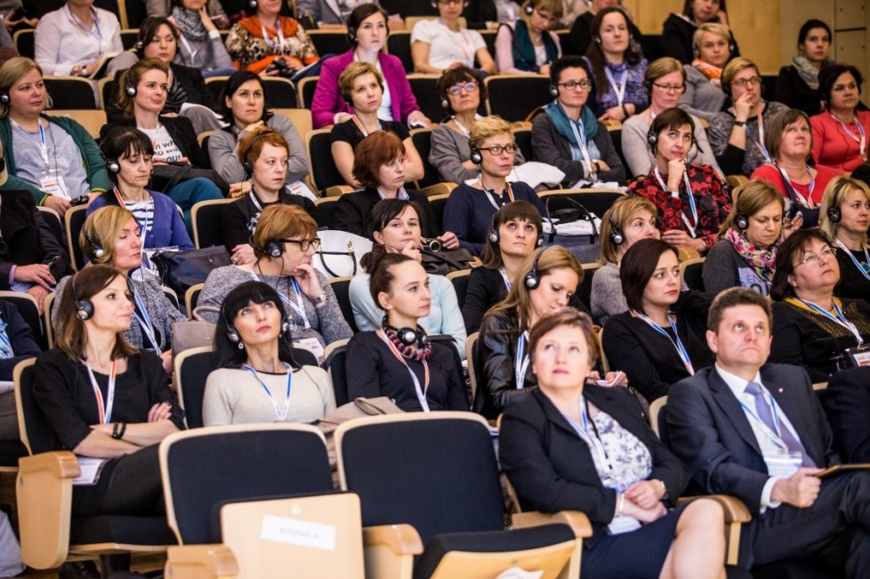
Dla Opiekunów KMO co roku organizowane jest dwudniowe Forum Klubów Młodego Odkrywcy. Są to spotkania, które z pewnością nie należą do standardowych konferencji. To atrakcyjne i rozmaite aktywności wypełnione ciekawymi wykładami, warsztatami i panelami.
Są to spotkania ludzi z pasją, którzy w zadziwiający sposób realizują marzenia Klubowiczów i własne.
Forum umożliwia ,,naładować akumulatory’’, zaczerpnąć inspiracji i twórczej energii na realizacje nowych pomysłów.
Centrum Nauki Kopernik opracowuje również zestawy edukacyjne (pudełka), które są narzędziem wsparcia Opiekunów i zwiększeniem aktywności Klubowiczów.
Centrum Nauki Kopernik, III Forum KMO, fot. Adam Kozak.

Slide 16
Centrum Nauki Kopernik, III Forum KMO, fot. Adam Kozak.

Slide 17
Dlaczego warto założyć Klub – mówią opiekunowie KMO
https://www.youtube.com/watch?v=bTIk10spdqQ

